Slide 1
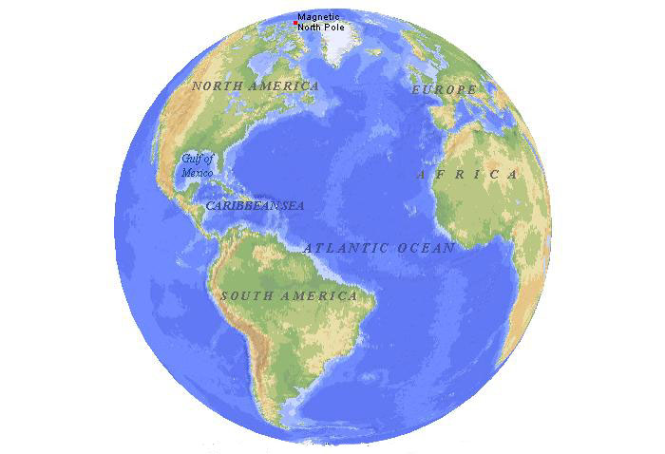
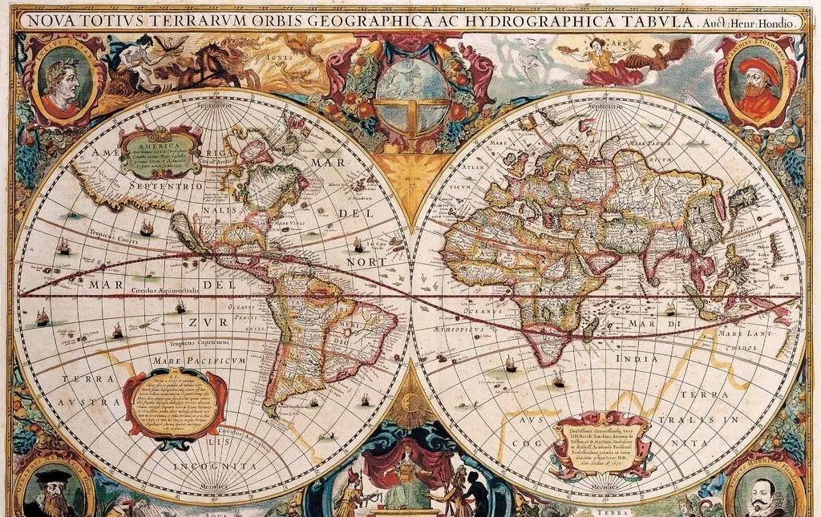
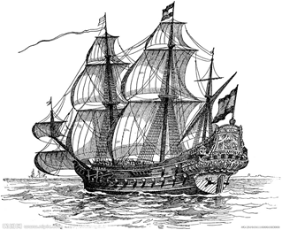
第6课 全球航路的开辟
》

Slide 2

公元1500年前后的地理大发现，拉开了不同国家相互对话和相互竞争的历史大幕，由此，大国崛起的道路有了全球坐标。
五百年来，在人类现代化进程的大舞台上，相继出现了九个世界性大国，它们是葡萄牙、西班牙、荷兰、英国、法国、德国、日本、俄罗斯和美国。
大国兴衰更替的故事，留下了各具特色的发展道路和经验教训，启迪着今天，也影响着未来……
《大国崛起》第一集--海洋时代(开篇·葡西）

Slide 3
第6课 全球航路的开辟
【学 习 目 标】
课程标准
1.通过了解新航路开辟所引发全球流动性、人类认识世界的视野和能力的改变，以及对世界各区域文明的不同影响。 2.理解新航路开辟是人类历史从分散走向整体过程中的重要节点 重点：新航路开辟的动因与条件，全球航路开辟的过程 难点：新航路开辟的动因与条件
》

Slide 4
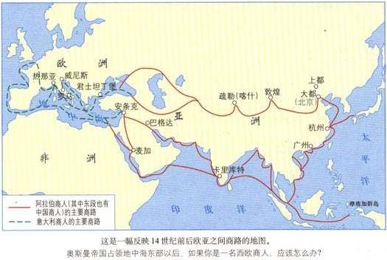
概念解读
什么是旧航路?
(1)从中国或印度出发，到中亚沿里海和黑海沿岸到达小亚细亚转往欧洲。
(2)从印度出发，由海路到波斯湾，然后经两河流域抵达地中海东岸。
(3)从中国出发，由海路进红海，然后陆路穿越苏伊士地带前往埃及转往欧洲。

Slide 5
什么是新航路?
新航路是指15、16世纪之交，西欧各国本想探寻通往东方的航线，经过一系列的航海探险活动，开辟的通往印度和美洲等世界各地的航路。西欧史学界在欧洲中心论的影响下，一般都将这一过程称为“地理大发现”。

Slide 6
一、新航路的开辟的动因和条件
“（1500前后的世界）敢于从事性命相关的航海探险的不是中国人、印度人或阿拉伯人，而是西欧人；是他们，驾着前程远大的浪潮——最终将吞没整个世界的浪潮——前进”
——斯塔夫里阿诺斯《全球通史》
我们预习了教材P34—P35第一子目的前三自然段再结合多媒体几组材料,归纳欧洲人为什么要开辟新航路？

Slide 7
一、新航路开辟的动因和条件
1、原因：
15世纪以后，商品货币关系开始从内部瓦解封建制度，促进资本主义萌芽。当时，商品交换十分广泛，这就需要大量货币，因而当时人们认为占有金银就占有一切。
---- 《1500年世界的变化》
葡萄牙人在非洲海岸、印度和整个远东寻找的是黄金，黄金一词是驱使西班牙人横渡大西洋到美洲去的咒语，黄金是白人刚踏上一个新发现的海岸时所要的第一件东西。
——恩格斯《论封建制度的瓦解和民族国家的产生》

Slide 8
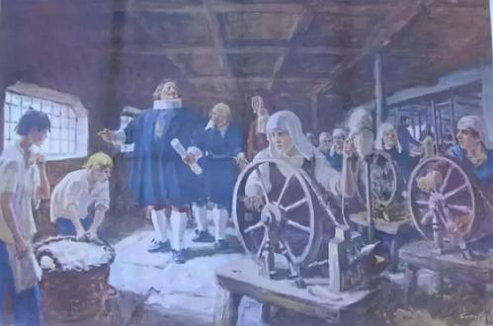
保罗．斯威齐在《再谈全球化》中说，“人们要明白，资本主义从最核心的本质上讲，是一种对内对外都不断扩张的体系。一旦生根，就必然要成长和扩大。”
十五世纪欧洲手工工场
（1）经济根源：商品经济的发展，资本主义萌芽的产生迫切需要金银，扩大市场。（根本原因）

Slide 9
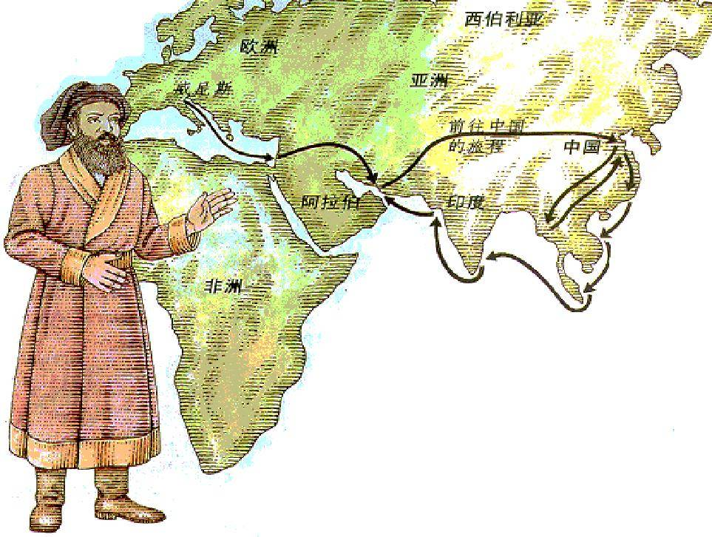
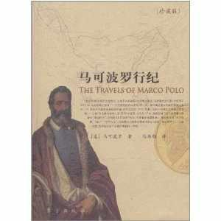
东方是金瓦盖顶，金砖铺地，门窗都是黄金装饰，连河道里都有滚动的矿石，东方简直是一个灿烂辉煌的黄金世界，冒险家的乐园。——《马可·波罗行纪》
马可·波罗（1254—1342），17岁时从意大利来到中国，回国后发表《马可·波罗行记》。
（2)社会根源：《马可.波罗行纪》引起欧洲人的“寻金热”

Slide 10
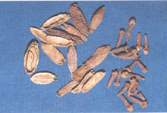
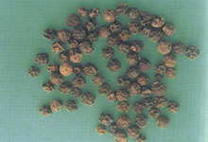
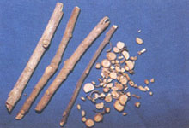
几个世纪以来，亚洲一直是欧洲许多贵重商品的主要来源地……例如丝、棉织品、地毯、珠宝、瓷器和优质钢……尤其是香料……当时比今天显得更为重要。配药，保存肉类，例如制造香肠，都需要使用这些香料。
——A·帕尔默等著《近现代世界史》上册
丁香
黑胡椒
肉桂

Slide 11
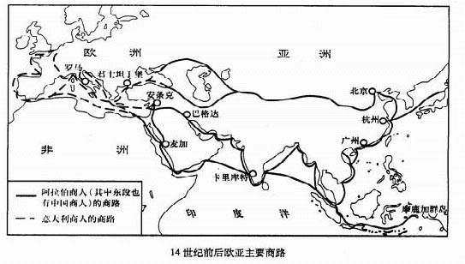
l5世纪中叶，奥斯曼帝国控制传统商路，对过往商品征收重税，使运抵西欧的货物不仅量少，而且比原价高8—10倍。
——摘编自齐世荣《世界通史》
(3)商业危机：
传统商路受阻
奥斯曼
土耳其

Slide 12
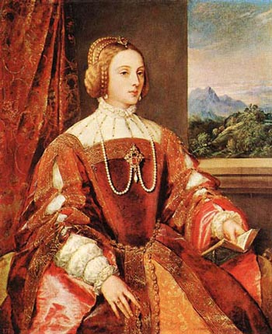
15世纪晚期，葡萄牙、西班牙均已是政治统一和中央集权的国家，国家有力量支持海外探险活动，也希望借此获得财富，以提高在欧洲的地位。例如葡萄牙国王若奥二世曾一年内先后派三支探险队驶向茫茫大海。
（4）政治根源：各国君主强化王权，积极扩张
西班牙女王伊莎贝拉

Slide 13
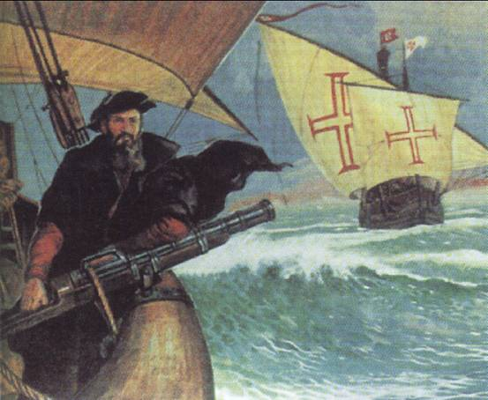
（5）宗教根源：传播基督教的热情
基督教与欧亚其他地区的宗教相比，更多的渗透着普救主义。它从一开始就以博爱人类为教旨，并以全人类的宗教自命。
——吴于廑，齐世荣 《世界史》

Slide 14
史料阅读
彼等(美洲人)非常顺从，不知邪恶，不杀人、捕人，不谙武器。彼等胆子甚小…鉴于此
仰祈二位陛下尽早圣断，将彼等变成基督徒。臣认为，一旦发朝，毋须多久，大批居民即会信奉吾人之天主教，二位陛下即能取得大片领土和财产，这里所有人皆会成为西班牙臣民。
此外，这里还盛产宝石、珍珠以及无数香料……
毫无疑问，当地黄金甚丰……此外这里还盛产宝石、珍珠以及无数香料……
这里还产大量的棉花，臣以为，无须送回西班牙，在当地即可卖好价钱……
[意]哥伦布著，孙家堃译《航海日记》

Slide 15
（6）思想根源：文艺复兴的人文主义精神的影响。
（冒险进取精神）
14－17世纪文艺复兴运动的核心—－人文主义提倡人们对现实生活的追求，追求人的个性解放和自由平等，推崇人的经验和理性，提倡人类认识自然、征服自然，以造福人生。
——人教版《世界近代现代史》上册

Slide 16
1、新航路开辟的动因：（必要性）
西欧商品经济的发展和资本主义的萌芽
（1）经济根源:
根本原因
《马可.波罗行记》引起欧洲人的“寻金热”
（2）社会根源:
（3）商业危机:
奥斯曼土耳其占领传统商路
（4）宗教根源：
西欧人传播基督教热情
（5）政治根源：
各国君主强化王权，积极扩张
（6）思想根源：
人文主义思想的影响

Slide 17
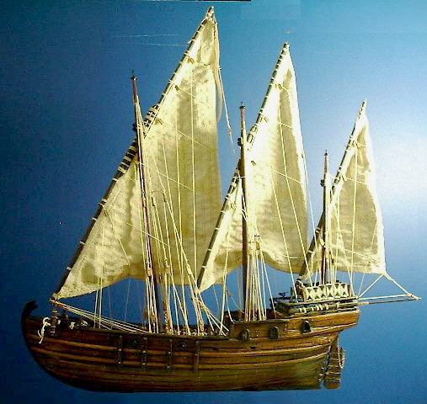
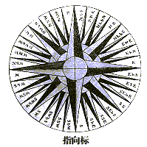
2、新航路开辟的条件：
航海发现是首先在葡萄牙作为国家计划的，是一个全国计划，是一个由一个王子主持的计划。这使得葡萄牙的航海大发现不像那些商人为贸易所进行的孤立探险，而是一个两百年来有规划、有系统组织的任务和策略……
——《大国崛起》解说词
（1）航海技术的进步
多桅帆船
（2）造船技术的进步
（3）地理知识的增加
（4）中央集权的支持
罗盘针
“地圆说”

Slide 18
学思之窗
1518年3月21日，西班牙国王和麦哲伦等人订立了关于发现群岛的协定，其中规定：
朕愿下令赐给，从你们发现的岛屿和大陆获得的一切利润和收入，以及捐税和替朕征收的其他
进款中，除去你们负担的开支后，给你们留下ニ十分之ー。朕也把朕在上述地方和岛屿的钦差和总督官衔赐给你们
为了给你们以最大恩惠，朕愿意，如果在你们发现的岛屿已超过六个的情形下，你们六中取二，而且此后获得当地应交给朕的全部收入、租税的十五分之一。
——周一良、吴于廑总主编，郭守田主编《世界通史资料选辑・中古部分》
从上述材料中你能获取什么信息?

Slide 19
（二）条件：
（可能性）
航海技术：罗盘
1、客观条件：
造船技术：多桅帆船
地理知识：地圆学说、季风、洋流等
2、主观条件：
西、葡王室的支持
航海家的冒险精神
15、16世纪“西欧人的发财梦做得很是时候”。

Slide 20

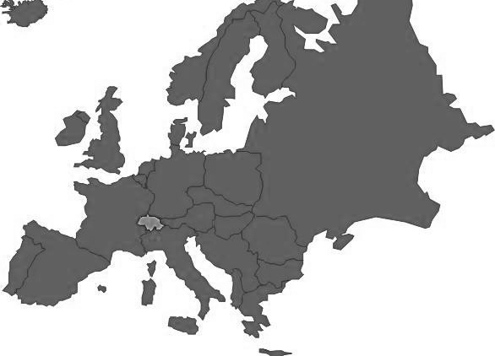





俄 国
英国
荷兰
法国
葡萄牙
西班牙
为什么葡萄牙与西班牙能够率先进行的航海探险?

Slide 21
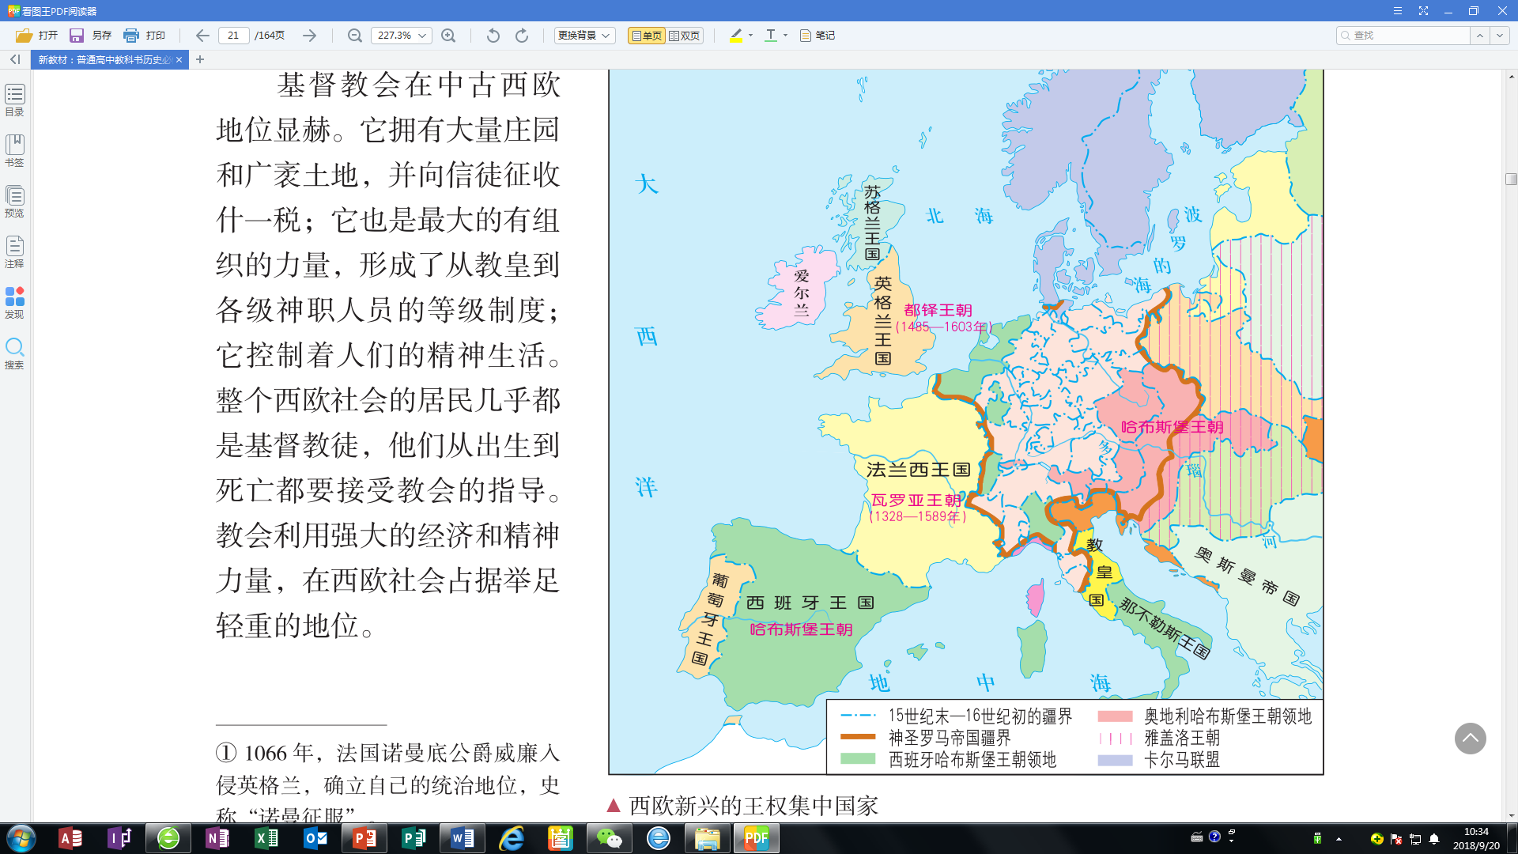
伊比利亚半岛： 葡萄牙、西班牙
民族君主国
王权强化
积极扩张
经济利益
民族情绪
宗教情绪
地理位置
当时欧洲各国君主依仗武力，强化王权，积极扩张。西班牙和葡萄牙首先把扩张的目光投向欧洲大陆之外的地区。
信奉天主教的葡萄牙人和西班牙人，在反抗穆斯林(摩尔人）统治和压迫的斗争（“收复失地运动”718-1492），产生了强烈的民族情绪和宗教情绪，当他们在向海外扩张时也把传播基督教作为自己的精神动力。
当时，葡萄牙国内的政治条件和社会条件也都有利于它采取扩张主义。该王朝（阿维什王朝）对其国内那批人数虽少但处于发展中的商业中产阶级的抱负基本上表示认同，并认识到从葡萄牙对海外扩张的势力中所获得的经济上的利益。
──戴维·阿诺德著《地理大发现》

Slide 22
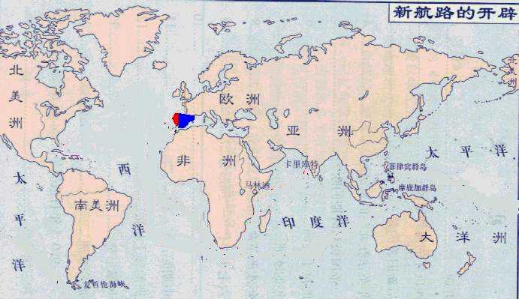
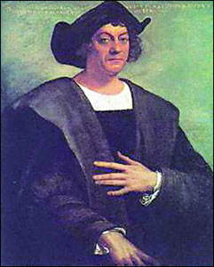

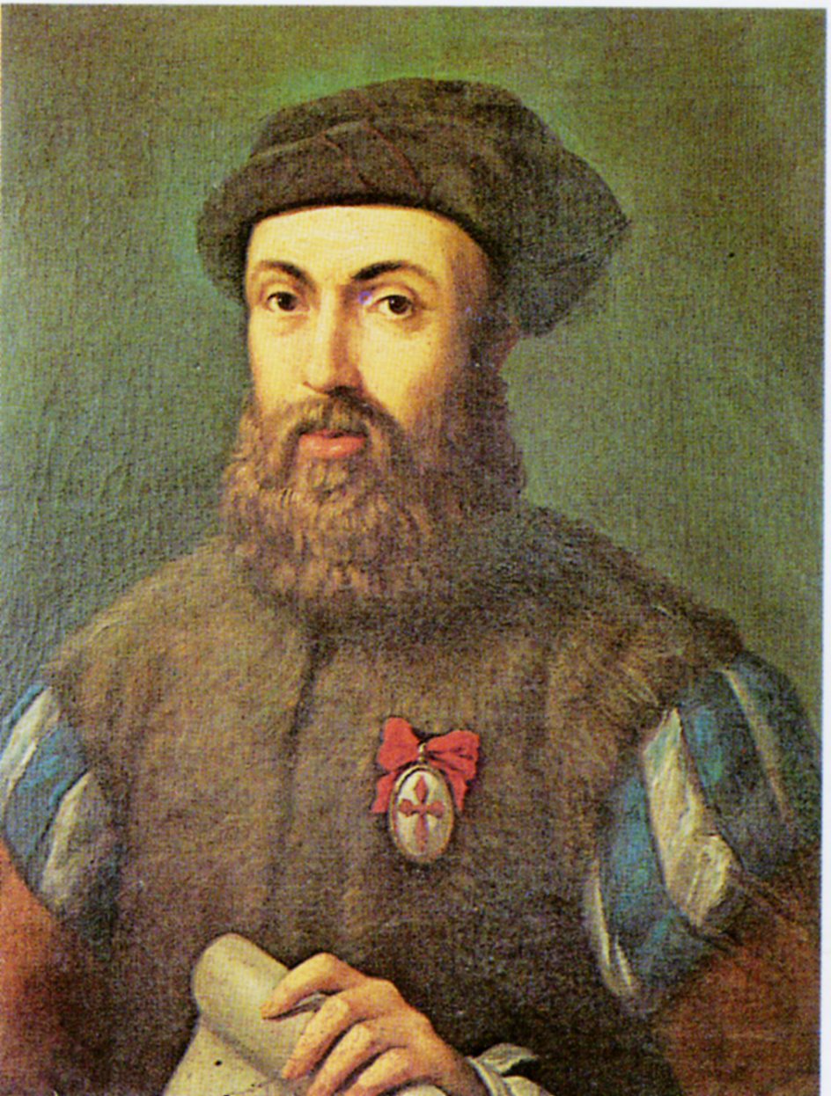

二、新航路开辟的过程：
新航路的开辟
哥伦布航线
达•伽马航线
麦哲伦航线
1492
1487--1488
1519--1522
迪亚士航线
1497--1498
好望角

Slide 23
历史纵横
麦哲伦船队在太平洋上的艰苦生活艰辛。一位船员记述了他们在横渡太平洋期间的苦难:“我们所吃的饼干不再能称为食物，它们只不过是些粉末和吞噬了饼干的蛆虫，而且，粉末浸透了耗子撒的尿，散发着叫人无法忍受的臭气。我们不得不喝的水是同样恶臭、令人作呕…实际上，我们常不得不靠吃木屑过活，就连耗子这种极叫人憎恶的食物，大家都在贪婪地寻找，一个耗子能卖得半个达卡金币。”但是，这些早期航海家也是欧洲第一批殖民者。开新航路的过程，也是掠奇和奴役当地人民的过程。
不畏艰险，积极进取的精神；殖民掠夺

Slide 24
二、新航路的开辟过程:
人物
时间
支持国
路线
成果
迪亚士
1487
欧洲-非洲南端
发现好望角,到达非洲东海岸。
葡萄牙
向东
达·伽马
欧洲-非洲南端-印度
开通东西方之间的最短航路
1497-1498
哥伦布
1492
发现欧洲-美洲“新大陆”
发现美洲
西班牙
向西
欧洲-美洲南端-亚洲-非洲南端-欧洲
环球航行
1519—1522
船队首次完成环球航行
麦哲伦

Slide 25
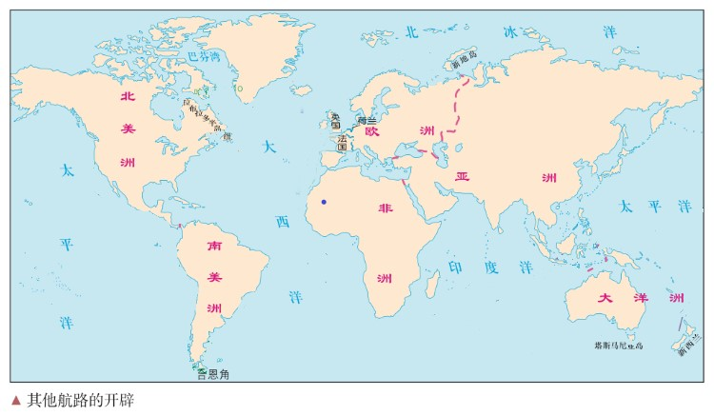
三.其他航路的开辟
巴伦支
1594-1597
Newfoundland
(纽芬兰)
哈得逊1610
卡伯特 1497
卡蒂埃 1534
德雷克1577
德雷克1580
塔斯曼1642——1643

Slide 26
2、其他航路的开辟——
北半球航线：
出发国家 | 航海家 | 时间 | 航海活动
 | 卡伯特父子
法国 |  |  | 到达拉布拉多半岛
荷兰 |  | 16世纪
英国
1497年
发现了纽芬兰岛
卡蒂埃
16世纪
巴伦支
航行到北冰洋地区
英国
哈得逊
17世纪
探索北冰洋通向亚洲的航路
俄罗斯：17世纪初开辟了北太平洋到北冰洋的航线。

Slide 27
2、其他航路的开辟——
南半球航线：
出发国家 | 航海家 | 时间 | 成果
 |  |  | 到达美洲南端合恩角
 | 塔斯曼
德雷克
1578年
英国
荷兰
1642-1643年
到达新西兰和塔斯马尼亚岛

Slide 28
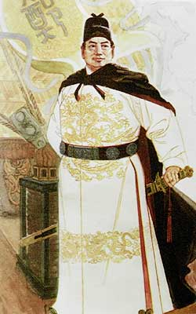
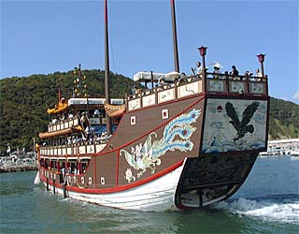
思 考 探 究 ：
中国明朝时的郑和下西洋比欧洲航海家开辟新航路要早半个多世纪，为什么没有产生如此巨大的影响，谈谈你的看法？

Slide 29
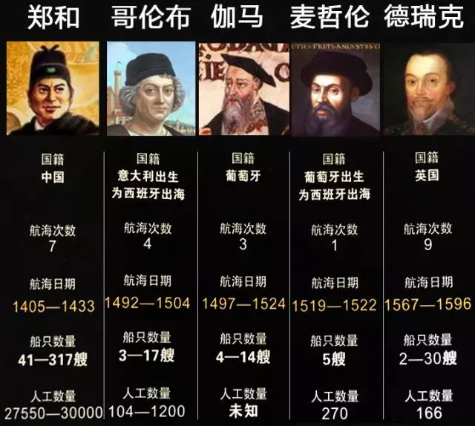
探究：来自于百年前的质疑和感叹
“及观郑君，则全世界历史上所号称航海伟人，能与并肩者何其寡……。
则哥伦布以后，有无量数之哥伦布……而我则郑和以后，竟无第二之郑和，噫嘻，是岂郑君之罪也。”
—— 梁启超《祖国大航海家郑和传》
（教材39页“问题探究”）
郑和 哥伦布 达.伽马 麦哲伦

Slide 30
郑和下西洋宣扬了国威,促进了与亚非国家的友好往来，但这是封建制度下的政治行为和不计经济效益的贡赐贸易，损耗重大，不利于国家的发展，对国家造成重大损耗。
而西方新航路的开辟为新兴资产阶级开辟了新的活动场所，促进了资本主义的迅猛发展，加强了世界各地的联系。

Slide 31
探究问题：新航路开辟的影响？
尽管人类及其祖先已在地球上生存了二百多万年。 但是真正的世界历史应从1500年开始 。
——斯塔夫里阿诺斯《全球通史》

Slide 32
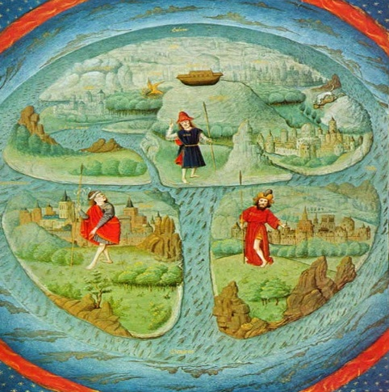
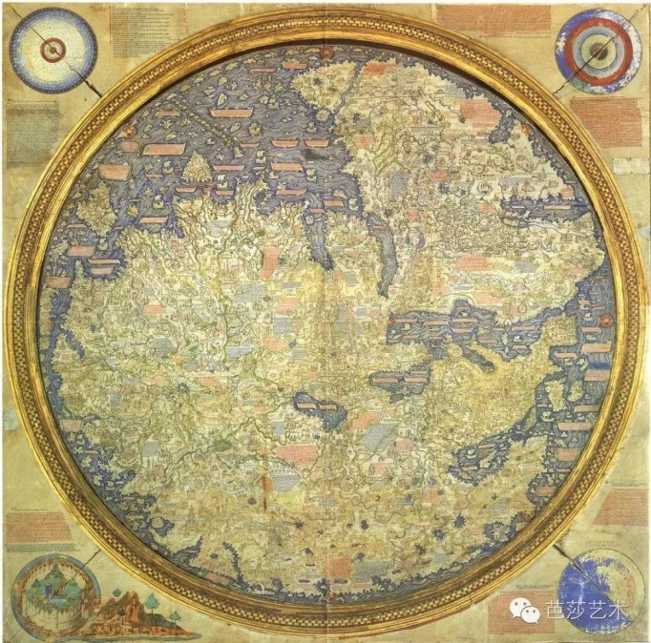
1500年以前，世界文明基本上是以大陆为中心，海上联系相对来说并不重要。如果把1500年作为划分世界历史新时期的标志，就是因为从那时起各大陆之间建立了直接的海上联系，从此各地区都被整合到全球体系中来。
——《泰晤士世界历史》
1630年《新世界地理和水文地图》
世界由孤立分散到联系的整体，世界市场开始形成。

Slide 33
思考：新航路开辟的影响还有哪些？
请预习在第7课《全球联系的初步建立与世界格局的演变》,答案即将揭晓.

Slide 34
经济、政治、思想、宗教等
造船、航海、地理等
全球航路的开辟
全球联系的开始
动因
条件
西、葡等开辟到东方的新航路
其他航路的开辟

Slide 35
小结:
公元1500年前后是人类历史的一个重要分水岭，从那个时候开始，人类的历史才称得上是真正意义上的世界史。......正是从那个时候起，割裂的世界开始连接在一起，经由地理大发现而引发的国家竞争，拉开了不同的文明间相互联系、相互注视，同时也相互对抗和争斗的历史大幕......

Slide 36

下节课再见 谢谢！

